Slide 1

Kinnitamata mustand
Sotsiaalministeeriumi valitsemisala andmestrateegia
2025-2030
2025

Slide 2






Ajakava
Ettevalmistus
I kaasamine
II kaasamine
III kaasamine
Tagasiside
IV kaasamine
Kinnitamine
Strateegia mustand
Kaasamistegevuste planeerimine
SOM ja SOM VA:
andmepoliitika tuumiktiim
digipoliitika tuumiktiim
poliitikajuhid
osakonnajuhid
Strateegia tutvustus juhtkonnale ja ministritele
Strateegia kinnitamine
Tervisevaldkond
Sotsiaalvaldkond
Tagasiside
Tutvustus
Vajadusel teine kaasamisring
---------
Kõigi sektorite esindajad
Kõigi sektorite esindajad
Jaanuar
Veebruar
Märts-Aprill
Mai
Juuni
September
Kuidas kaasame?
veebiseminarid töötoad fookusgrupi intervjuud veebiküsitlused kirjalik tagasiside
Kuidas infot vahetame?
ühine koosloomepesa e-maililist

Slide 3
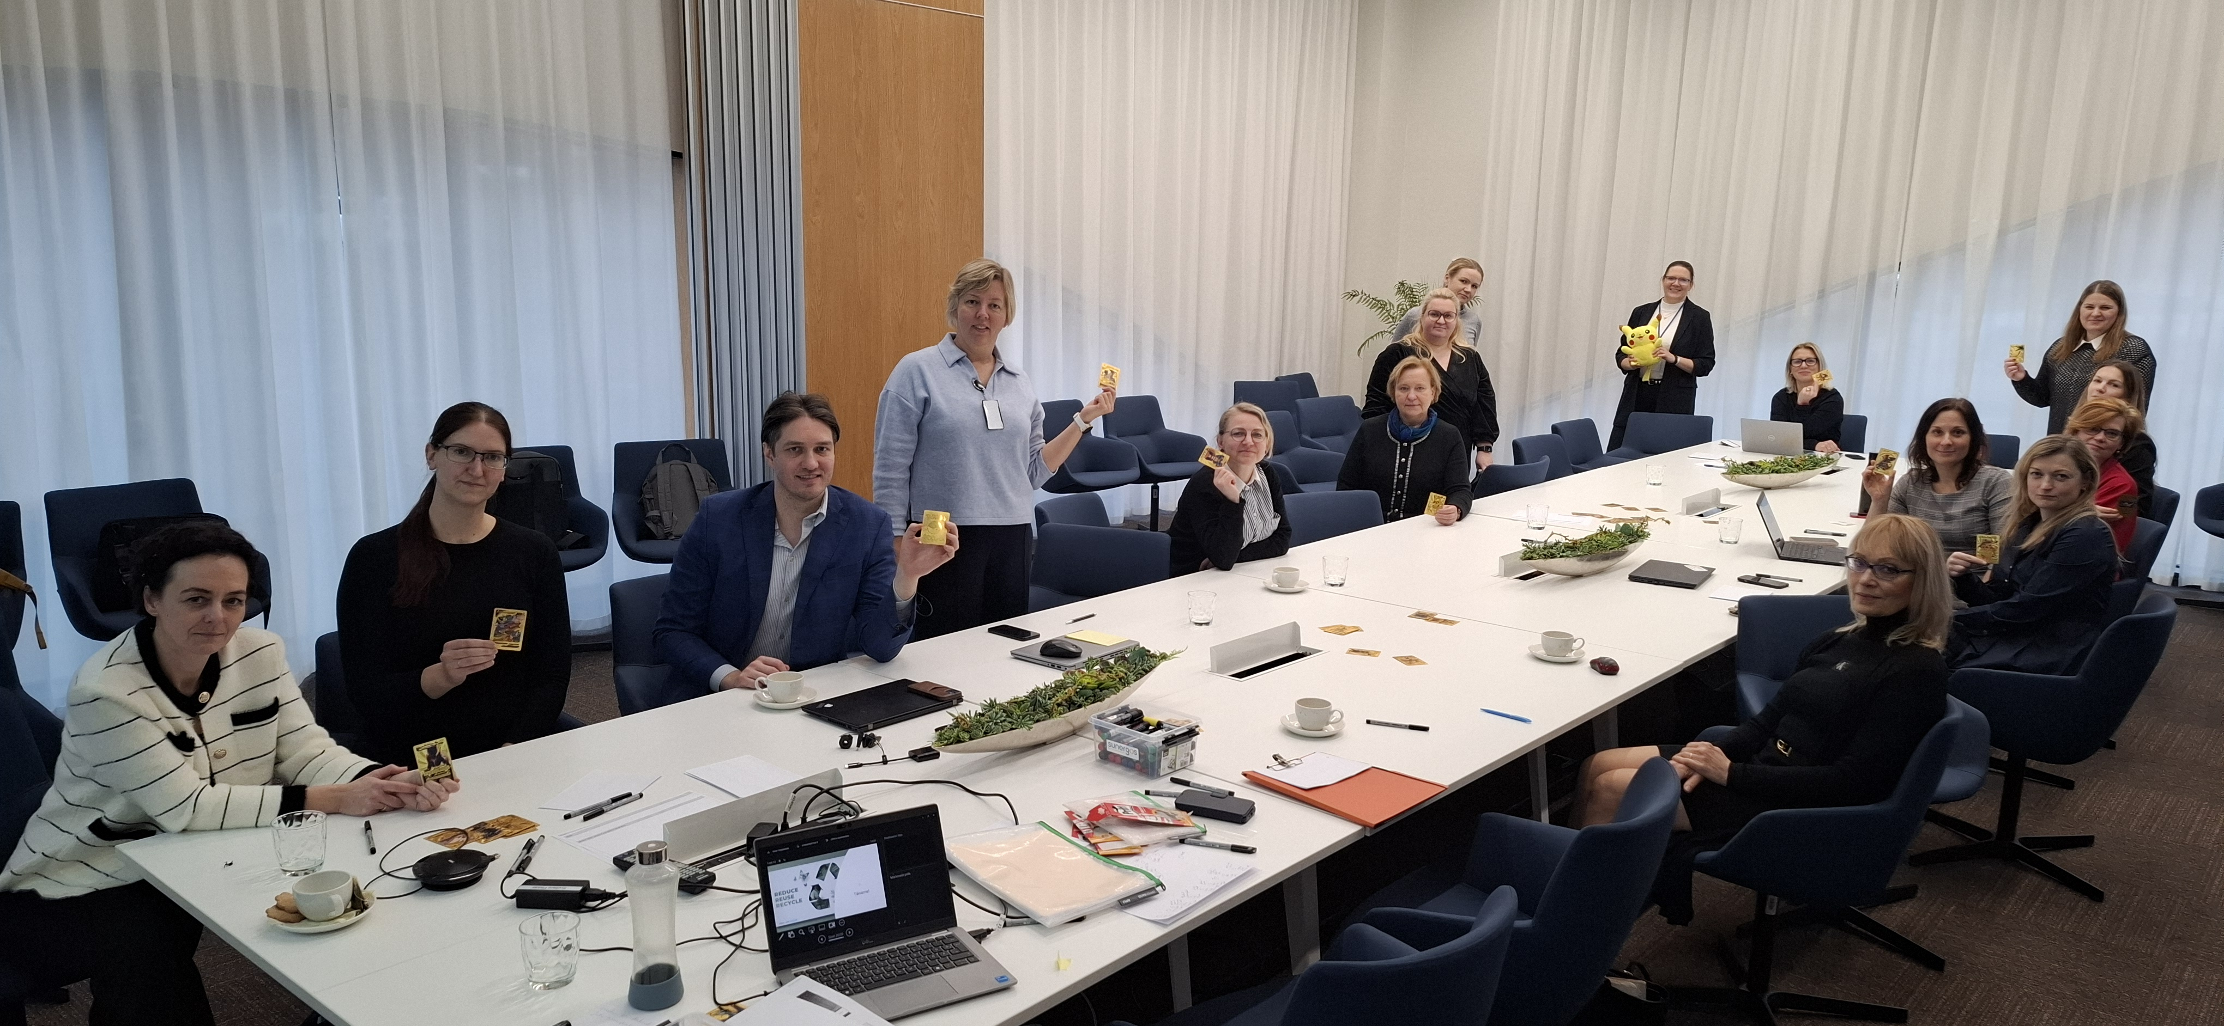
Kaasamine
Andmestrateegia valmib eri sektorite koostöös
SOM VA asutused
  andmepoliitika tuumiktiim,
  SOM poliitikajuhid,
  osakonnajuhid
Valdkonnapõhine kaasamine (tervis, sotsiaal)
Riigisektor
Erasektor
Akadeemiline sektor
Kolmas sektor
  Erialaliidud
  ……
Strateegia vormistab:
Liisi Lillipuu
Sotsiaalministeerium
Andmepoliitika juht
Notes:
Poliitikaosakond võib liituda juurde kui erialaliitudega räägime.
Karmen Jolleri jaoks oluline: andmeid kasutatakse tervishoiuteenuste kvaliteedi mõistmiseks

Slide 4

Strateegia eesmärk
Andmestrateegia eesmärk on seada fookust ja määrata andmete valdkonna strateegilised arengusuunad Sotsiaalministeeriumi valitsemisalas toetamaks valdkondlike arengukavade eesmärkide täitmist.
Andmestrateegia määrab poliitikavaldkondade ülesed prioriteetsed suunad andmete valdkonnas, mida toetakse ja esmajärjekorras ellu viiakse ning põhimõtted, mida nende elluviimisel järgitakse.

Slide 5
Strateegia raamistik
Eesti 2035
Rahvusvahelised strateegiad ja poliitikad
Rahvastiku tervise arengukava
Heaolu arengukava
SOMi arengukava
Digiühiskonna arengukava
ANDMESTRATEEGIA
Andmete ja tehisintellekti valge raamat
E-tervise strateegia
SOMi rohe- tegevuskava
Andmete tegevuskava
Arendusportfell
Tööplaan
Lepingud

Slide 6
Kolm mõttelist osa
Valdkonnaülene andmete strateegia + rakenduskava
Andmed tervise valdkonnas
Andmed heaolu valdkonnas

Slide 7

Töörühma eesmärk
  Töötada välja andmestrateegia ja rakenduskava, sealhulgas:
  eesmärgid
  mõõdikud (metoodika, mõõtmise sagedus, vastutajad)
  hetkeolukorra kirjeldus
  tegevused realistliku ajakavaga
  tegevuste eest vastutajad
  ressursihinnangud (inim-, aja- ja raharessurss)

Slide 8
Töörühma korraldus
1
3
4
5
2
6
Aruteluseminarid
  u 3 seminari
  maailmakohviku meetodil
  veebis (Teams)
Iseseisev töö seminaride vahelisel ajal
  kokkulepitud ulatuses ja vormis
  ühine infopesa + Miro tahvel
Töörühma juht: Liisi Lillipuu

Slide 9

Aitäh!
Soovist kaasuda andmestrateegia
töörühma heaolu valdkonnas saab teada anda siia lingile sisenedes
Või kasutades QR-koodi

